Slide 1
SÉANCE C2 · MODULE 1
Lire un horaire, lire un avis
Deux textes de la rue. On ne les lit pas en entier : on y cherche une chose précise, et on s'arrête dès qu'on l'a.
60 minutes · Prendre l'autobus
Notes:
Prévenir le groupe : on ne va pas comprendre tous les mots, et ce n'est pas le but. Un horaire se regarde ; il ne se lit pas.

Slide 2
OBJECTIFS DE LA SÉANCE
À la fin, je serai capable de…
1
trouver une heure dans un horaire ;
2
comprendre à quoi sert une correspondance ;
3
comprendre un avis affiché ;
4
savoir ce qu'est un jour férié.
C2 · Prendre l'autobus
2
Notes:
Lire les objectifs à voix haute. Y revenir au billet de sortie.

Slide 3
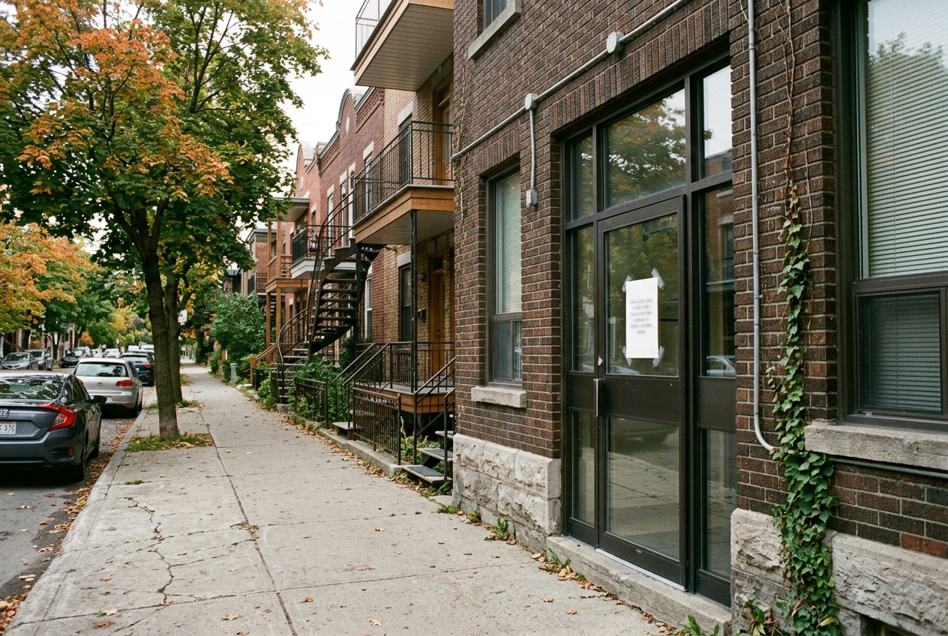
OBSERVATION
Qu'est-ce que ce papier annonce ?
Où est ce papier ?
Qui l'a mis là ?
Qu'est-ce qu'il peut annoncer ?
Que fait-on si on ne comprend pas ?
C2 · Prendre l'autobus
3
Notes:
Faire lister les avis qu'on trouve sur une porte : fermé, en congé, déménagé, ouvre plus tard. Trois ou quatre suffisent.

Slide 4
DIALOGUE
Un avis sur la porte
Écoutez, puis dites ce que Hassan va faire.
HASSAN
Nadia, il y a un papier sur la porte du CLSC.
NADIA
Qu'est-ce qui est écrit ?
HASSAN
« Fermé le lundi 5 septembre ». Je ne comprends pas pourquoi.
NADIA
C'est un jour férié. Tout est fermé ce jour-là.
HASSAN
Alors je viens mardi ?
C2 · Prendre l'autobus
4
Notes:
Hassan lit le papier, ne comprend pas la raison, et demande. C'est la bonne conduite : lire ce qu'on peut, demander le reste.

Slide 5
ANALYSE
Ce qu'on cherche dans un horaire
ON CHERCHE
ON REGARDE
l'heure du prochain
la colonne du jour, la ligne de l'heure
la fréquence
l'écart entre deux heures de la colonne
le dernier passage
la dernière heure, tout en bas
le samedi et le dimanche
une colonne à part, souvent moins remplie
La fin de semaine a presque toujours un horaire différent. C'est la surprise la plus fréquente.
C2 · Prendre l'autobus
5
Notes:
Diapositive à photographier. Si possible, distribuer un vrai horaire papier de la ligne du quartier.

Slide 6
LA CORRESPONDANCE
Le petit papier qui rend le deuxième autobus gratuit.
On la demande ou on la prend en montant, et on la garde. Sans elle, il faut payer une deuxième fois.
C2 · Prendre l'autobus
6
Notes:
Diapositive à photographier. Montrer une vraie correspondance si quelqu'un en a une : l'objet vaut mieux que l'explication.

Slide 7
TROIS MOTS DES AVIS
Ce qu'ils annoncent
fermé
un jour férié
horaire modifié
Le lieu n'ouvre pas ce jour-là. Il faut revenir un autre jour.
Un jour de congé où presque tout est fermé : bureaux, cliniques, banques.
Le lieu ouvre, mais pas aux heures habituelles. Lire l'heure écrite juste après.
C2 · Prendre l'autobus
7
Notes:
Diapositive à photographier. Donner les trois ou quatre jours fériés qui tombent pendant la session en cours.

Slide 8
COMPRÉHENSION
Vrai ou faux ?
Répondez d'après le dialogue.
1
Le papier annonce que le CLSC est fermé.
2
Il est fermé parce qu'il déménage.
3
Un jour férié, presque tout est fermé.
4
Hassan reviendra mardi.
C2 · Prendre l'autobus
8
Notes:
Rapide : dix minutes. L'essentiel de la séance est dans la pratique qui suit.

Slide 9
CORRECTION
Vrai ou faux ?
Correction — on lit la réponse, on ne commente pas l'erreur.
1
Le papier annonce que le CLSC est fermé. » vrai
2
Il est fermé parce qu'il déménage. » faux — c'est un jour férié
3
Un jour férié, presque tout est fermé. » vrai
4
Hassan reviendra mardi. » vrai
C2 · Prendre l'autobus
9
Notes:
Corriger en groupe. Donner la bonne réponse, sans revenir sur qui s'est trompé.

Slide 10
PRATIQUE · À DEUX
Cherchez dans l'horaire
Avec un horaire papier ou une photo d'écran d'arrêt.
1
Étape 1
2
Étape 2
3
Étape 3
4
Étape 4
C2 · Prendre l'autobus
10
Notes:
Vingt minutes. Faire dire les heures à voix haute des deux façons — chiffres et mots — pour relier la séance à A2.

Slide 11
BILLET DE SORTIE
Notez une chose affichée près de chez vous.
Sur une porte, à un arrêt, dans l'entrée de votre immeuble.
Écrivez ce qui est écrit, et ce que vous en comprenez.
C2 · Prendre l'autobus
C2 · Prendre l'autobus
11
Notes:
Devoir de terrain. En reparler à la séance suivante : les avis rapportés font toujours de bonnes discussions.

